Slide 1
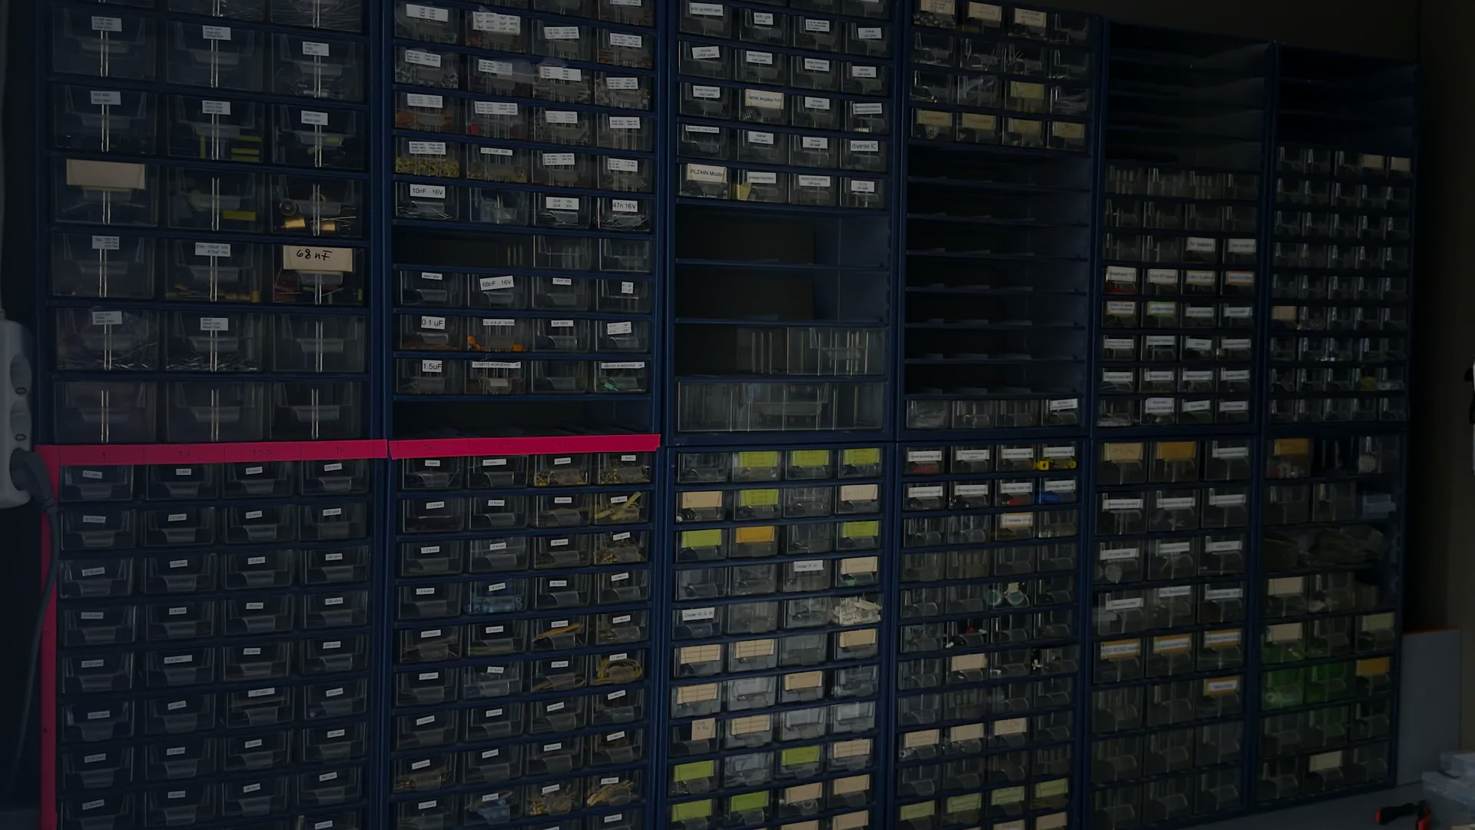

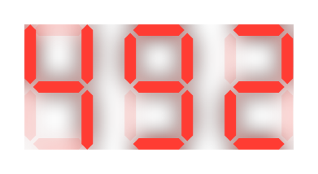

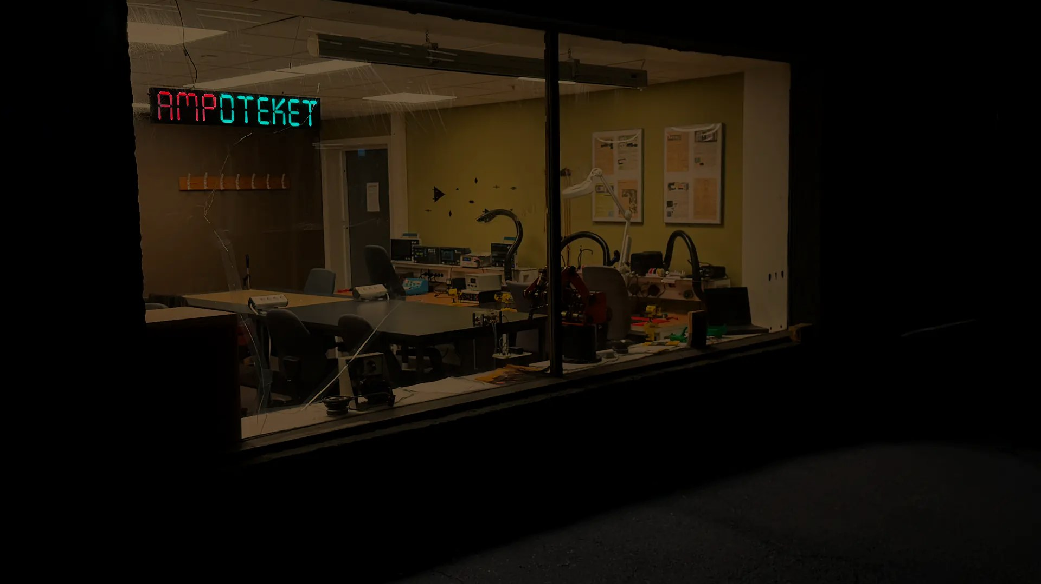
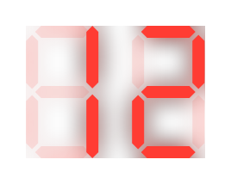

Delehylla i dag
skuffer
kabinetter
Selvbetjent delebutikk og lagersystem for verkstedet
ampoteket.no · Pilestredet 35 · 1. oktober 2026
Ingen vet sikkert hva som er på lager, eller hva som er betalt. Frivillige oppdager at noe er tomt når det allerede er tomt.
Notes:
Ampoteket: selvbetjent delebutikk og lagersystem for delehylla i verkstedet. Hele presentasjonen er laget fra skjermbilder av den ekte løsningen, med eksempeldata.

Slide 2
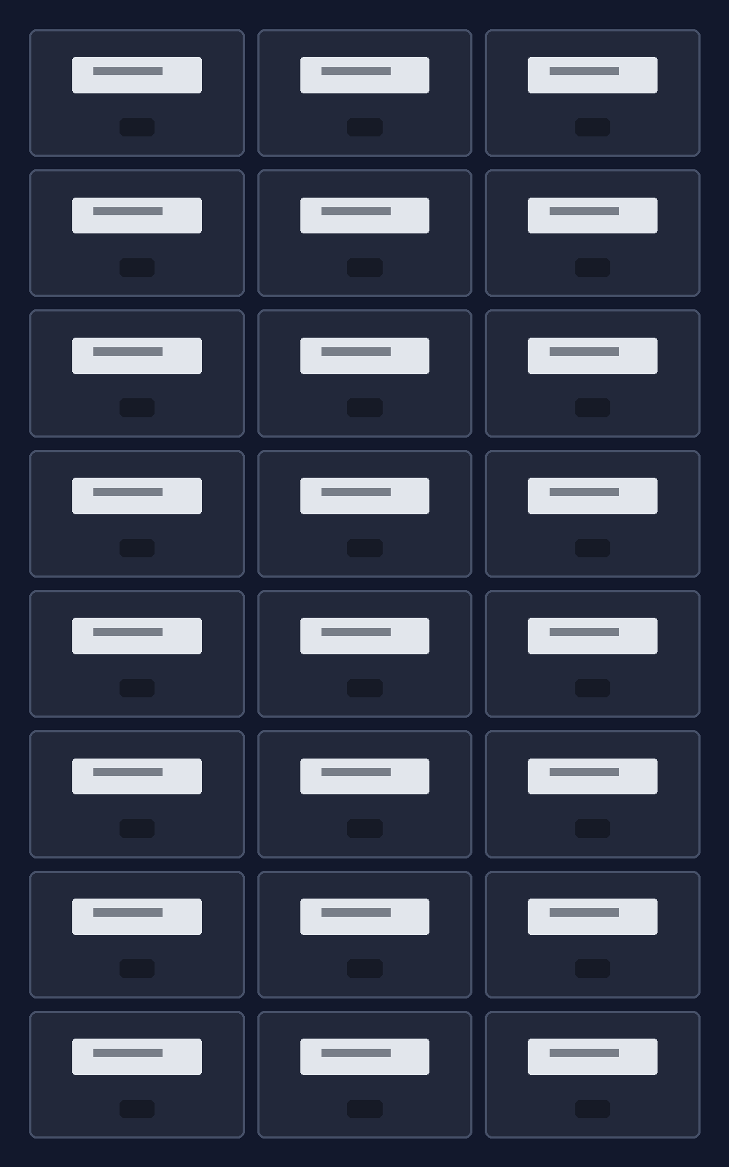
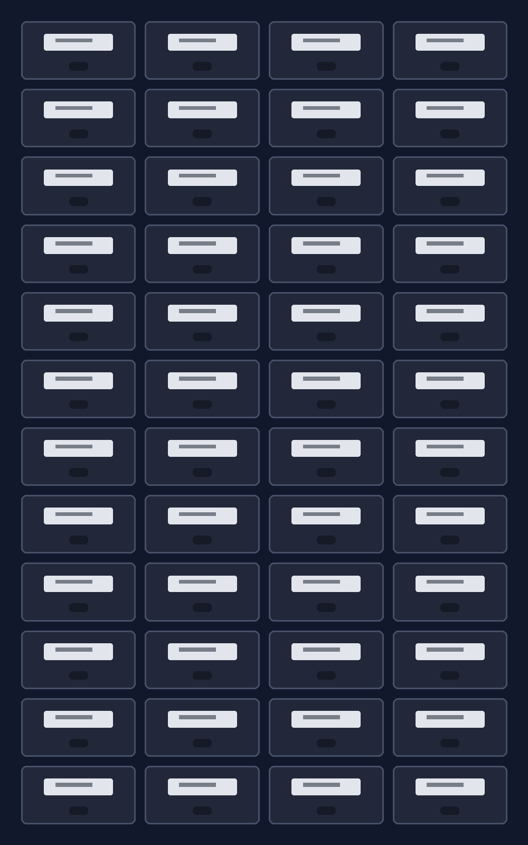
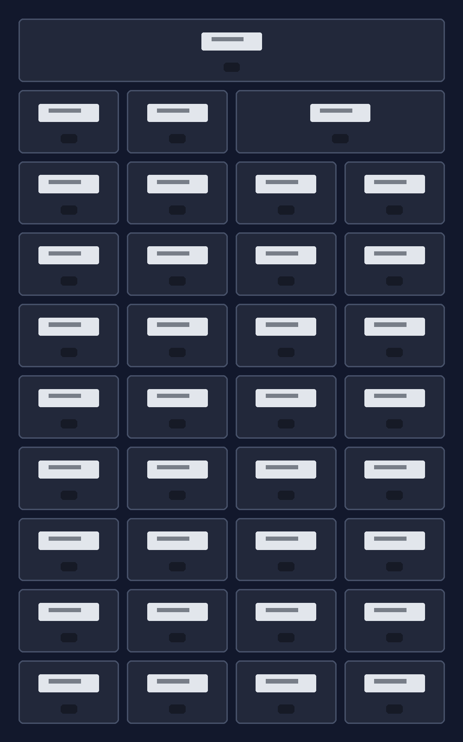
Et digitalt speil av hylla
A2
B2
C2
D2
Delehylla i dag
E2
F2
kabinetter
skuffer
kabinetter
skuffer
Ingen vet sikkert hva som er på lager, eller hva som er betalt. Frivillige oppdager at noe er tomt når det allerede er tomt.
E1
F1
Lagersystemet vet hvor hver del ligger og hvor mye som er igjen.
Selvbetjent delebutikk og lagersystem for verkstedet
ampoteket.no · Pilestredet 35 · 1. oktober 2026
A1
B1
C1
D1
Notes:
Hylla har 12 kabinetter og 492 skuffer. I dag vet ingen sikkert hva som er på lager, eller hva som er betalt. Det er problemet vi løser.

Slide 3

Delehylla i dag
Hver skuff har sin egen lapp
skuffer
Et digitalt speil av hylla
QR-koden åpner bare delens side. Pris og beholdning hentes alltid fra lageret, så lappen blir aldri utdatert.
A2
B2
C2
D2
E2
F2
kabinetter
kabinetter
skuffer
Lagersystemet vet hvor hver del ligger og hvor mye som er igjen.
A1
B1
C1
D1
E1
F1
Ingen vet sikkert hva som er på lager, eller hva som er betalt. Frivillige oppdager at noe er tomt når det allerede er tomt.
RES-00005
1 kΩ motstand
Kabinett A1 · Skuff A2
Notes:
Løsningen kjenner hele veggen: hvert kabinett og hver skuff. Hver del har sin egen skuff med en lapp. Neste lysbilde zoomer inn på kabinett A1.

Slide 4
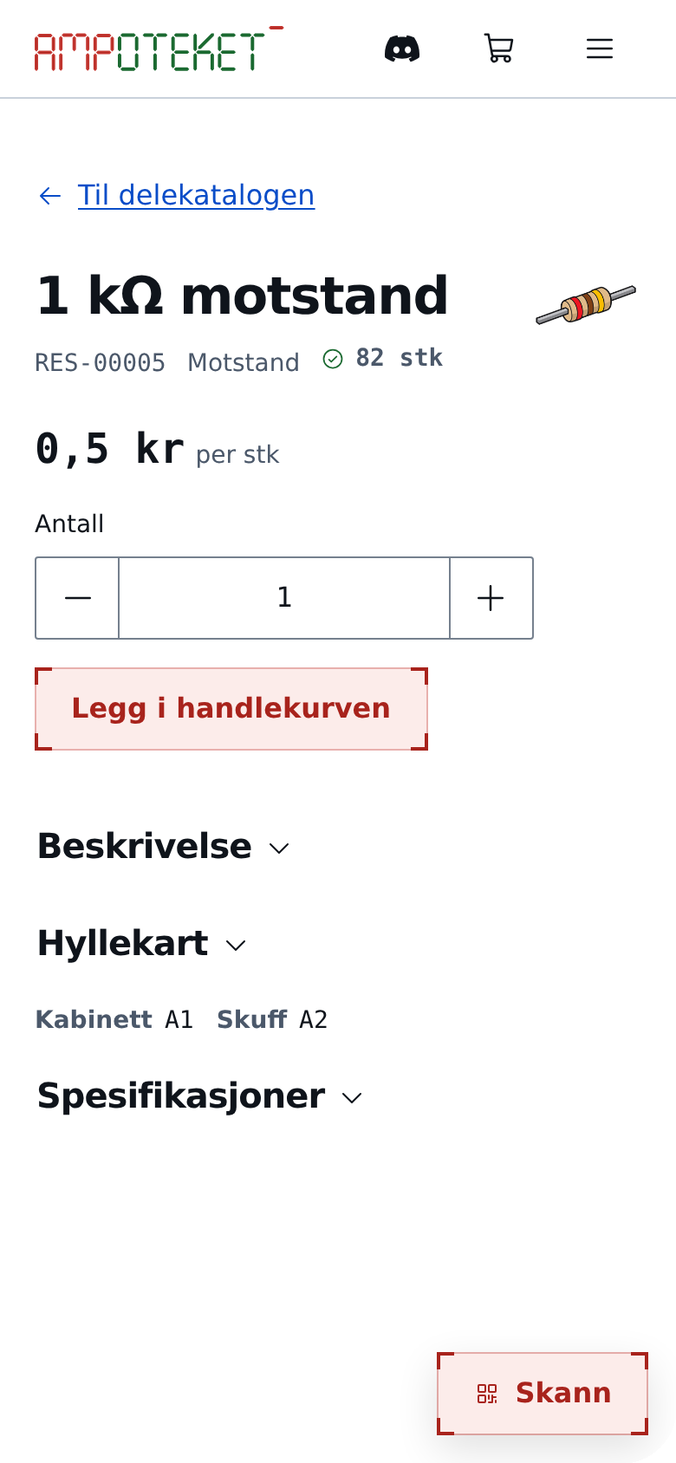



Finn delen
Skann QR-koden på skuffen, eller slå opp koden i delekatalogen. Produktsiden viser pris, beholdning og hvor delen ligger.
Et digitalt speil av hylla
A2
B2
C2
D2
E2
F2
Hver skuff har sin egen lapp
QR-koden åpner bare delens side. Pris og beholdning hentes alltid fra lageret, så lappen blir aldri utdatert.
kabinetter
skuffer
Ingen konto
Ingen app
RES-00005
1 kΩ motstand
Kabinett A1 · Skuff A2
A1
B1
C1
D1
E1
F1
Lagersystemet vet hvor hver del ligger og hvor mye som er igjen.
Betal i Vipps
Norsk og engelsk
Registrer kjøpet
Finn delen
Mørk og lys modus
Notes:
Hver skuff har en lapp med delekode og QR-kode. QR-koden inneholder bare adressen ampoteket.no/p/KODE, så lappene blir aldri utdaterte når prisen endres. Etikettene skrives ut fra admin.

Slide 5
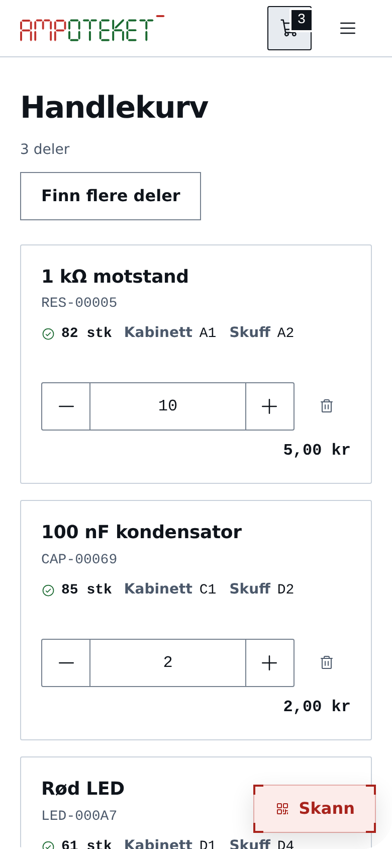
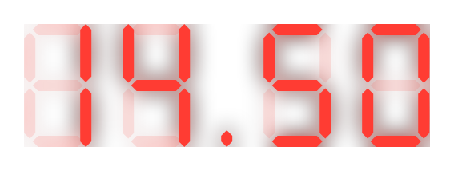
Fyll handlekurven
Hver skuff har sin egen lapp
kr for tre deler
A2
B2
C2
D2
E2
F2
Finn delen
Skann QR-koden på skuffen, eller slå opp koden i delekatalogen. Produktsiden viser pris, beholdning og hvor delen ligger.
QR-koden åpner bare delens side. Pris og beholdning hentes alltid fra lageret, så lappen blir aldri utdatert.
Ingen konto
Ingen app
Norsk og engelsk
Mørk og lys modus
Finn delen
Betal i Vipps
Registrer kjøpet
A1
B1
C1
D1
E1
F1
Prisen fryses når kjøperen går til kassen, så beløpet endrer seg ikke underveis.
Finn delen
Betal i Vipps
Registrer kjøpet
RES-00005
1 kΩ motstand
Kabinett A1 · Skuff A2
Notes:
Steg 1, finn delen. Kjøperen skanner QR-koden på skuffen med kameraet på nettsiden, eller søker i katalogen. Ingen konto og ingen app. Norsk på /, engelsk på /en, og siden følger telefonens mørk eller lys modus.

Slide 6
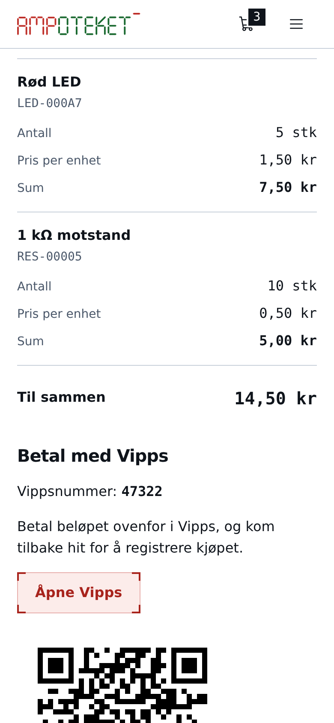
Finn delen
Betal i Vipps
Skann QR-koden på skuffen, eller slå opp koden i delekatalogen. Produktsiden viser pris, beholdning og hvor delen ligger.
Fyll handlekurven
kr til Vipps 47322
kr for tre deler
Ingen konto
Ingen app
Prisen fryses når kjøperen går til kassen, så beløpet endrer seg ikke underveis.
Finn delen
Betal i Vipps
Registrer kjøpet
Kjøperen betaler i sin egen Vipps-app. Mister hen nettet etterpå, fortsetter hen samme kjøp og betaler aldri to ganger.
Finn delen
Betal i Vipps
Norsk og engelsk
Registrer kjøpet
Registrer kjøpet
Finn delen
Betal i Vipps
Mørk og lys modus
Notes:
Steg 2. Delene legges i handlekurven. Her: tre deler, til sammen 14,50 kr. Når kjøperen går til kassen fryses prisen, så den ikke endrer seg mens hen betaler.

Slide 7
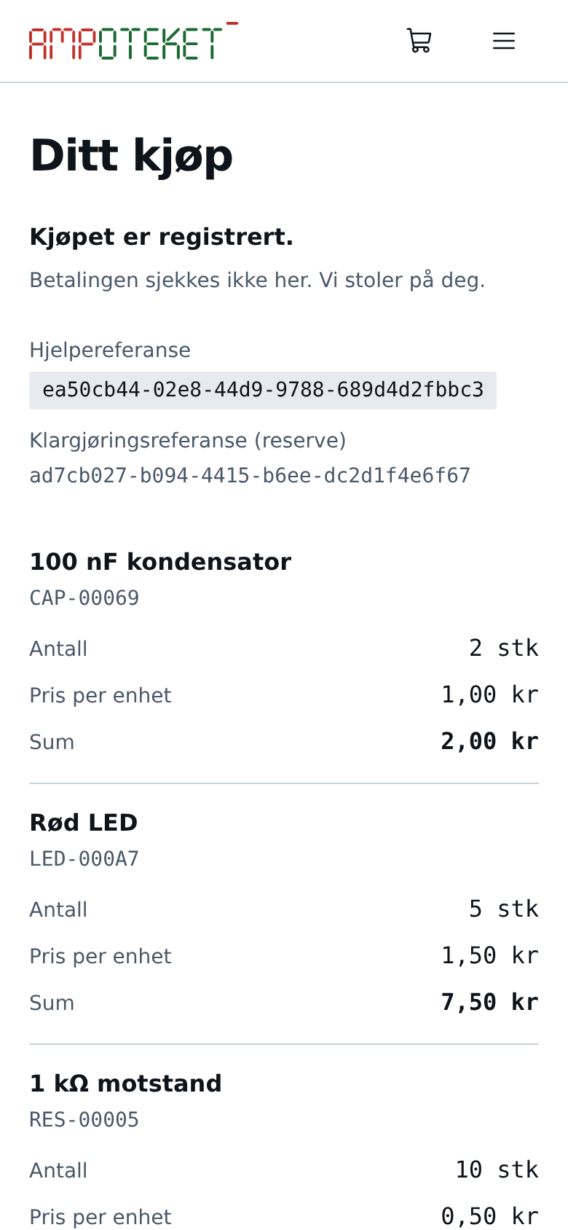
Fyll handlekurven
Registrer kjøpet
Trykk «Jeg har betalt». Delene trekkes fra lageret med en gang, så frivillige ser når de må bestille mer.
kr for tre deler
Betal i Vipps
kr til Vipps 47322
Kjøperen betaler i sin egen Vipps-app. Mister hen nettet etterpå, fortsetter hen samme kjøp og betaler aldri to ganger.
Finn delen
Betal i Vipps
Registrer kjøpet
Prisen fryses når kjøperen går til kassen, så beløpet endrer seg ikke underveis.
Lageret oppdateres
Finn delen
Finn delen
Kvittering på e-post
Betal i Vipps
Registrer kjøpet
Betal i Vipps
Registrer kjøpet
Notes:
Kassen viser beløpet og Vippsnummer 47322. Kjøperen betaler i sin egen Vipps-app. Mister hen nettet etter at hen har betalt, fortsetter hen samme kjøp fra handlekurven og blir aldri bedt om å betale to ganger.

Slide 8




Betal i Vipps
Bygget på tillit, og ærlig om det
Registrer kjøpet
Trykk «Jeg har betalt». Delene trekkes fra lageret med en gang, så frivillige ser når de må bestille mer.
kr til Vipps 47322
Aldri «bekreftet»
Lageret oppdateres
Kvittering på e-post
Skanning kjøper ingenting
Siden sier aldri at betalingen er sjekket. Ingen Vipps-bedriftsavtale trengs.
En QR-kode åpner bare produktsiden.
Finn delen
Betal i Vipps
Registrer kjøpet
Kjøperen betaler i sin egen Vipps-app. Mister hen nettet etterpå, fortsetter hen samme kjøp og betaler aldri to ganger.
Finn delen
Betal i Vipps
Registrer kjøpet
Aldri betal to ganger
Prisen fryses
Mister du nettet etter betaling, fortsetter du samme kjøp.
Beløpet i kassen endrer seg ikke mens du betaler.
Notes:
Steg 3. Kjøperen trykker «Jeg har betalt, registrer kjøpet». Delene trekkes fra lageret med en gang. Har kjøperen oppgitt e-post, kommer en kvittering på norsk eller engelsk.

Slide 9
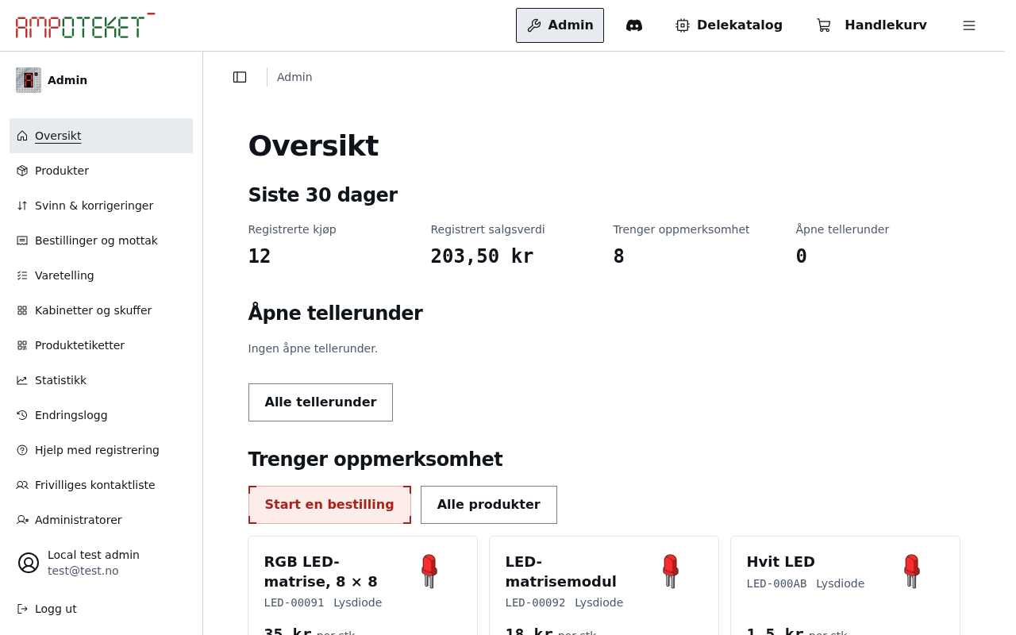
Registrer kjøpet
Trykk «Jeg har betalt». Delene trekkes fra lageret med en gang, så frivillige ser når de må bestille mer.
For frivillige: et ekte lagersystem
Bygget på tillit, og ærlig om det
Hver frivillig har egen innlogging. Oversikten viser salget og hva som trenger oppmerksomhet.
Aldri «bekreftet»
Aldri betal to ganger
Prisen fryses
Skanning kjøper ingenting
Siden sier aldri at betalingen er sjekket. Ingen Vipps-bedriftsavtale trengs.
Mister du nettet etter betaling, fortsetter du samme kjøp.
Beløpet i kassen endrer seg ikke mens du betaler.
En QR-kode åpner bare produktsiden.
Lageret oppdateres
Finn delen
Kvittering på e-post
Betal i Vipps
Registrer kjøpet
Notes:
Betalingen er tillitsbasert. Nettsiden sier aldri at betalingen er bekreftet, så den er ærlig og trenger ingen Vipps-bedriftsavtale. Hva om folk ikke betaler? Samme som i dag: tillit. Forskjellen er at salgene registreres, så frivillige kan sammenligne registrerte salg med Vipps.

Slide 10
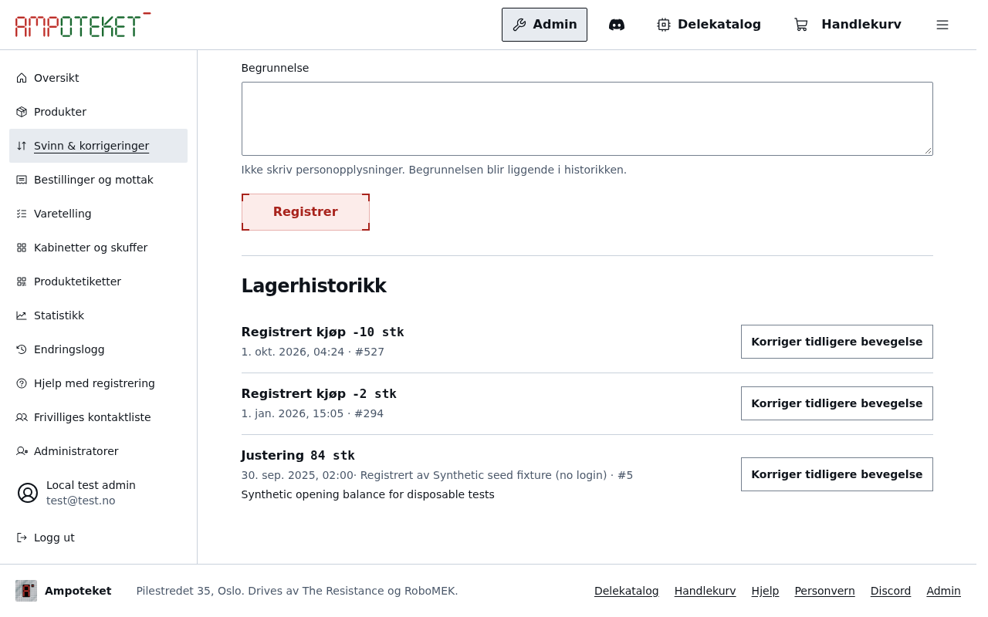
Bygget på tillit, og ærlig om det
Kjøpet står allerede i historikken
For frivillige: et ekte lagersystem
Hver frivillig har egen innlogging. Oversikten viser salget og hva som trenger oppmerksomhet.
Lagerendringer redigeres aldri. Feil rettes med en ny bevegelse og en begrunnelse.
Aldri «bekreftet»
Skanning kjøper ingenting
Siden sier aldri at betalingen er sjekket. Ingen Vipps-bedriftsavtale trengs.
En QR-kode åpner bare produktsiden.
Aldri betal to ganger
Prisen fryses
Mister du nettet etter betaling, fortsetter du samme kjøp.
Beløpet i kassen endrer seg ikke mens du betaler.
Notes:
Nå bytter vi til de frivillige. Hver frivillig har sin egen innlogging, invitert fra admin. Oversikten viser registrerte kjøp og salgsverdi siste 30 dager, og hva som trenger oppmerksomhet.

Slide 11
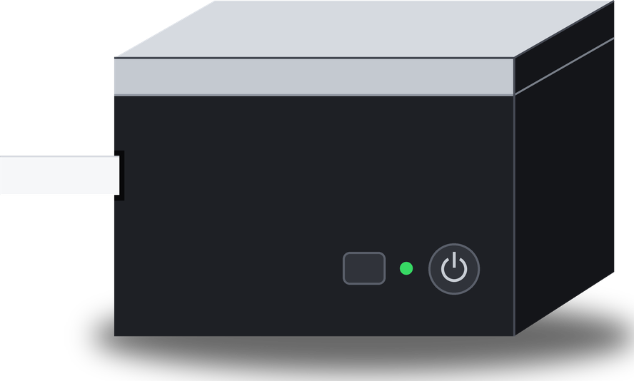

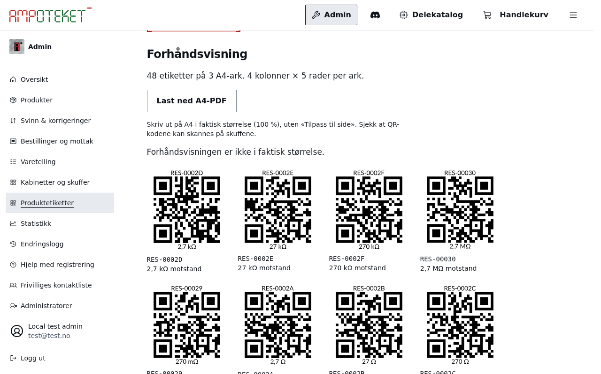
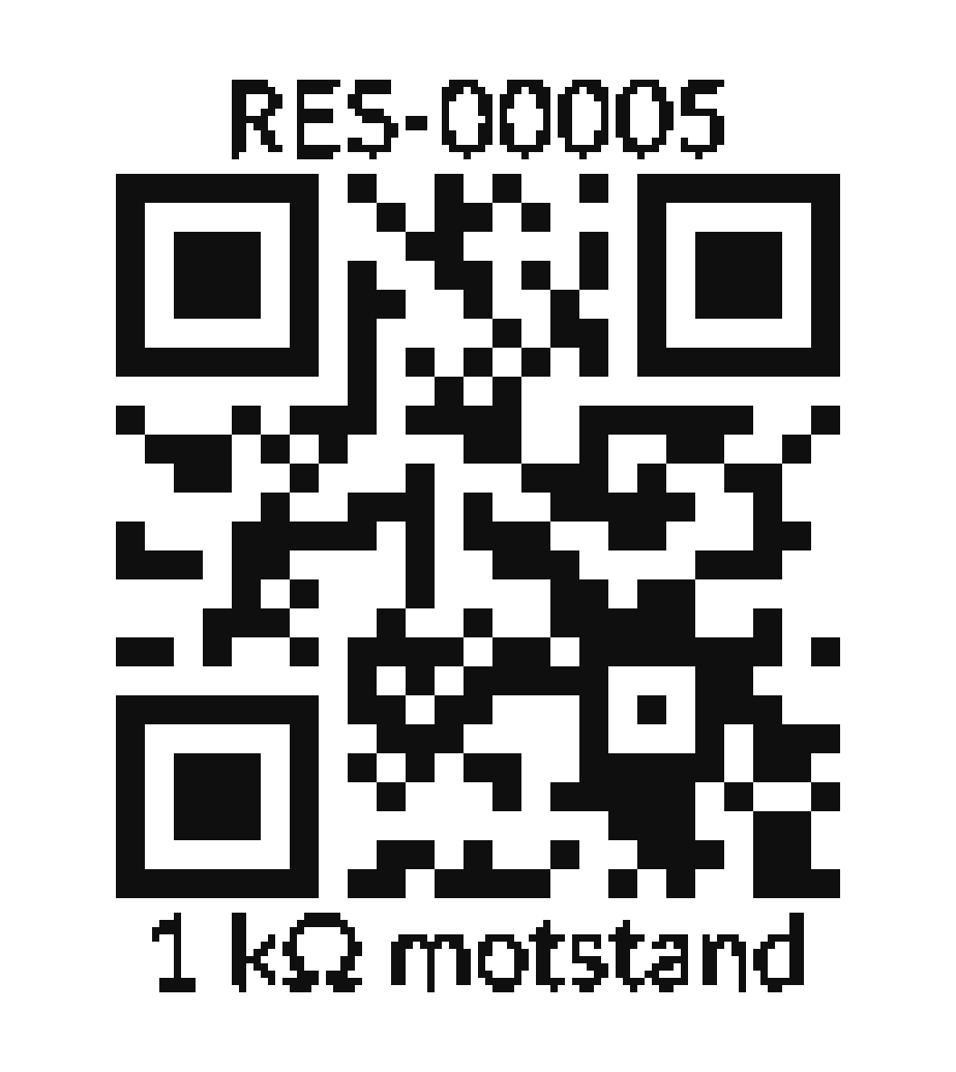
Etiketter på A4-ark eller fra skriveren
For frivillige: et ekte lagersystem
Kjøpet står allerede i historikken
Hver frivillig har egen innlogging. Oversikten viser salget og hva som trenger oppmerksomhet.
Lagerendringer redigeres aldri. Feil rettes med en ny bevegelse og en begrunnelse.
etiketter på 3 A4-ark fra kabinett A1
Brother PT-P700
Én etikett om gangen, rett fra produktsiden
Notes:
Her er kjøpet vi nettopp gjorde: «Registrert kjøp −10 stk» i lagerhistorikken for RES-00005. Lagerendringer redigeres aldri. Feil rettes med en ny bevegelse og en begrunnelse, så historikken er permanent. Ved telling avviser systemet tellingen hvis beholdningen endret seg mens du talte.

Slide 12
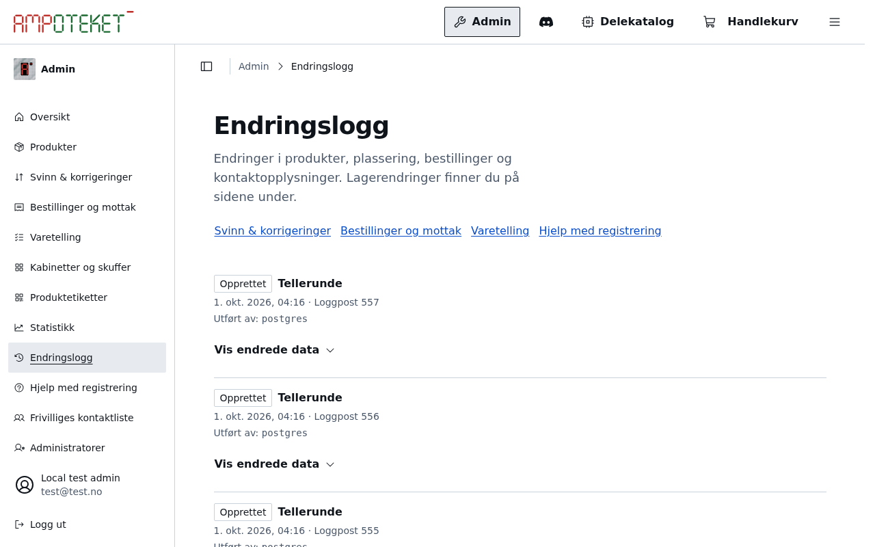
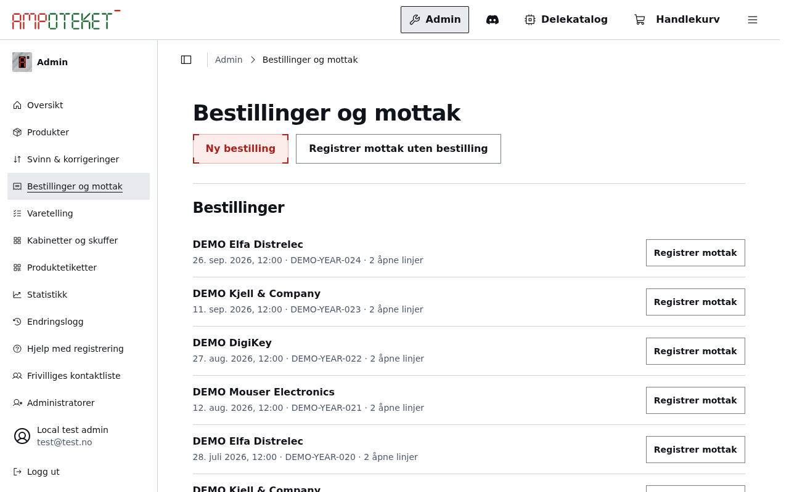
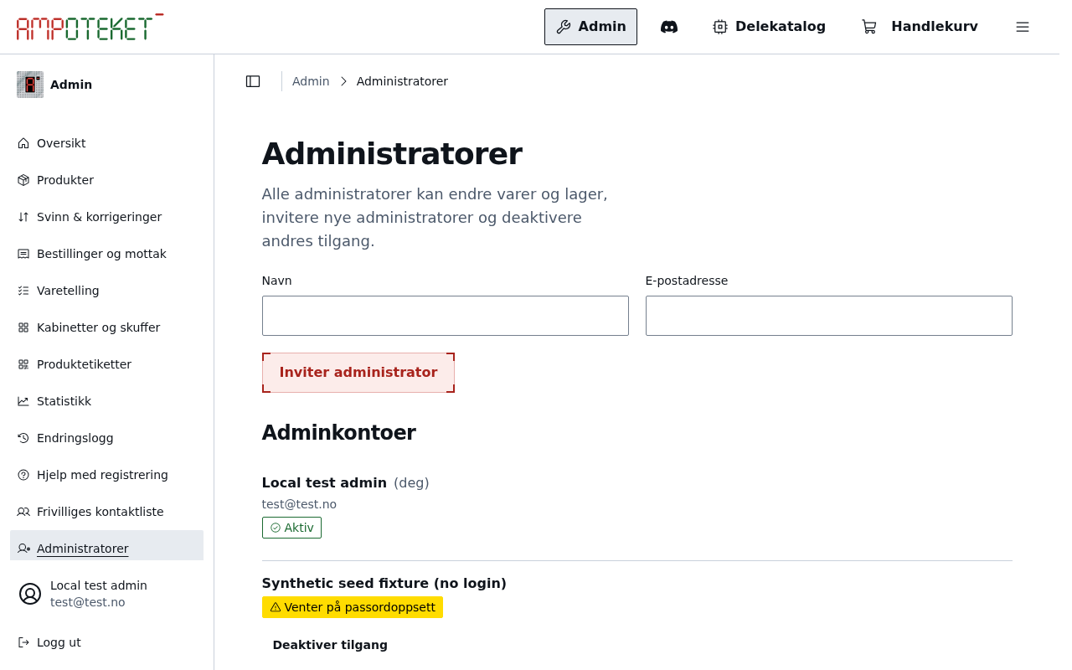
Full sporbarhet
Kjøpet står allerede i historikken
Etiketter på A4-ark eller fra skriveren
Lagerendringer redigeres aldri. Feil rettes med en ny bevegelse og en begrunnelse.
etiketter på 3 A4-ark fra kabinett A1
Brother PT-P700
Én etikett om gangen, rett fra produktsiden
Bestillinger og mottak
Innkjøp og delvise leveranser
Endringslogg
Hvem gjorde hva, og når
Administratorer
Inviter og fjern frivillige
Notes:
Etiketter kan skrives ut på to måter. Velg kabinetter på hyllekartet og skriv ut A4-ark: kabinett A1 gir 48 etiketter på 3 ark. Eller skriv ut én etikett om gangen på Brother PT-P700 rett fra produktsiden, for eksempel når en ny del kommer inn. Etiketten på bildet er nøyaktig den skriveren lager for RES-00005, på 18 mm tape.

Slide 13




Testet, og laget for å overleveres
Etiketter på A4-ark eller fra skriveren
Databasen
Sjekkes automatisk ved hver endring
Full sporbarhet
automatiske tester
Bestillinger og mottak
Innkjøp og delvise leveranser
Endringslogg
Hvem gjorde hva, og når
Administratorer
Inviter og fjern frivillige
etiketter på 3 A4-ark fra kabinett A1
Brother PT-P700
Én etikett om gangen, rett fra produktsiden
Hele nettsiden
Butikk, kasse, admin, skanner og etiketter testes i nettleseren
Dokumentert
Neste års studenter kan drive og utvide den uten meg
Notes:
Bestillinger registrerer det som er kjøpt inn andre steder, og mottak legger til lager, også delvise leveranser. Endringsloggen viser hvem som gjorde hva. Frivillige administrerer hverandre selv under Administratorer.

Slide 14




Klarsignal
Ja til å publisere på ampoteket.no
Startlager
Frivillige teller skuffene inn, med stikkprøver
Full sporbarhet
Før lansering trenger jeg fra dere
Testet, og laget for å overleveres
Databasen
Sjekkes automatisk ved hver endring
Hele nettsiden
Butikk, kasse, admin, skanner og etiketter testes i nettleseren
automatiske tester
Dokumentert
Neste års studenter kan drive og utvide den uten meg
Bestillinger og mottak
Innkjøp og delvise leveranser
Endringslogg
Hvem gjorde hva, og når
Administratorer
Inviter og fjern frivillige
Lapper på skuffene
Testark, mål og skanning i verkstedlyset
Kontaktpersoner
Navn og kontaktmåte til hjelpesiden
Notes:
Alt er testet automatisk: 223 tester, databasen og hele nettsiden i en ekte nettleser. Hva om jeg slutter? Alt er dokumentert, testes automatisk ved hver endring, og frivillige administrerer hverandre i løsningen.

Slide 15

Testet, og laget for å overleveres
Databasen
Sjekkes automatisk ved hver endring
Før lansering trenger jeg fra dere
Klarsignal
Ja til å publisere på ampoteket.no
Startlager
Frivillige teller skuffene inn, med stikkprøver
automatiske tester
Lapper på skuffene
Testark, mål og skanning i verkstedlyset
Kontaktpersoner
Navn og kontaktmåte til hjelpesiden
Spørsmål?
ampoteket.no
Hele nettsiden
Butikk, kasse, admin, skanner og etiketter testes i nettleseren
Dokumentert
Neste års studenter kan drive og utvide den uten meg
Notes:
Det som gjenstår før lansering, og det jeg trenger fra dere. Kostnad: hosting er Cloudflare Workers og Supabase. Planen er ikke valgt ennå, fordi backup avhenger av Supabase-planen. Sjekk dagens priser før vi lover et tall. Refusjon, reservasjoner og kontoer er bevisst utenfor første versjon.

Slide 16
Klarsignal
Ja til å publisere på ampoteket.no
Startlager
Frivillige teller skuffene inn, med stikkprøver
Før lansering trenger jeg fra dere
Spørsmål?
ampoteket.no
Lapper på skuffene
Testark, mål og skanning i verkstedlyset
Kontaktpersoner
Navn og kontaktmåte til hjelpesiden
Notes:
Takk. QR-koden går til ampoteket.no. Spørsmål?

